Slide 1
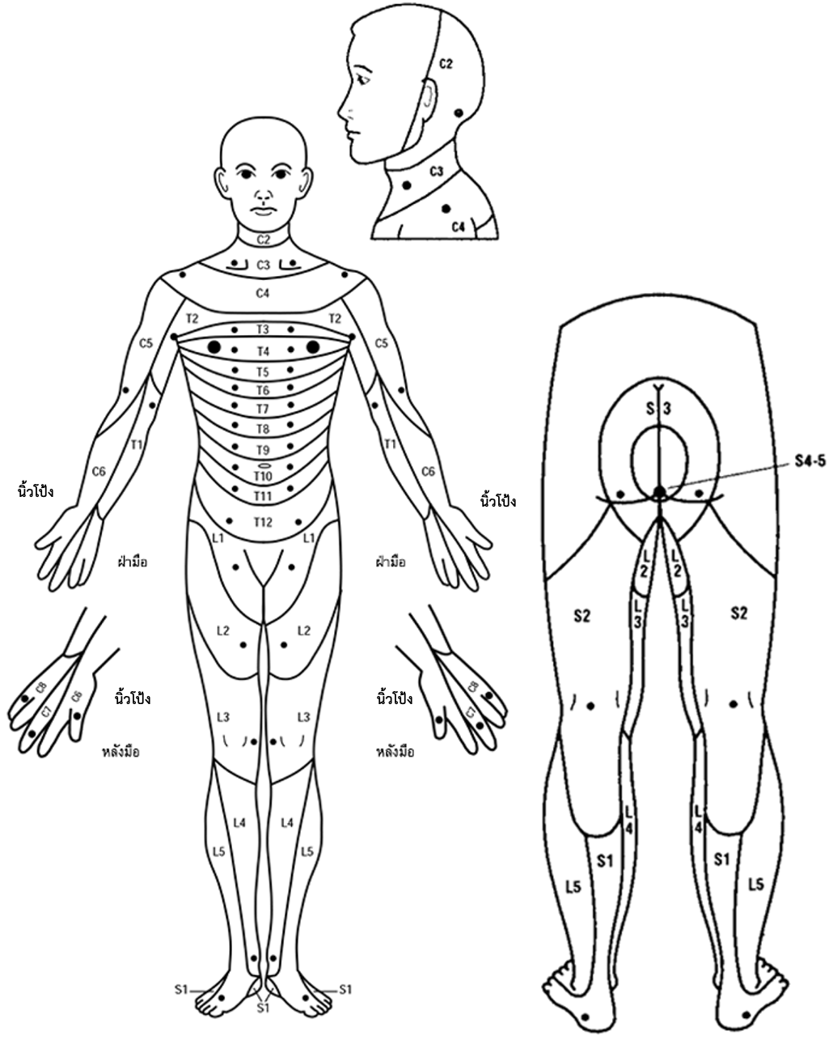
หาเส้นแบ่งระหว่างตัวอักษรที่แยกระหว่างส่วนการรับสัมผัสผิวหนังที่ “ปกติ” “ผิดปกติ” และ “ไม่รู้สึกสัมผัส” ออกจากกัน
เกณฑ์ของการรับสัมผัส | คำอธิบายผู้ถูกประเมิน
การรับสัมผัสผิวหนังที่ “ปกติ” | การรับสัมผัสที่ปกติ ความรู้สึกนั้นจะเหมือนกับความรู้สึกที่บริเวณใบหน้าและสามารถแยกแยะได้ว่าวัตถุนั้นเป็นของแหลมคม ทู่มน หรือสัมผัสเบา (สำลี)
การรับสัมผัสผิวหนังที่ “ผิดปกติ” | การรับสัมผัสที่น้อยหรือมากกว่าปกติเมื่อเทียบกับความรู้สึกที่บริเวณใบหน้า หรือ ไม่สามารถแยกแยะได้ว่าวัตถุนั้นเป็นของแหลมคม ทู่มน หรือสัมผัสเบา (สำลี)
ไม่รู้สึกสัมผัส | ไม่สามารถรับสัมผัสใดๆได้เลย

Slide 2
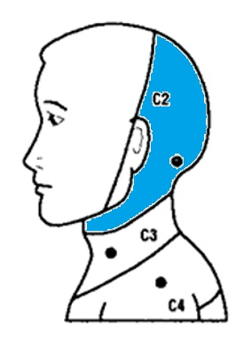
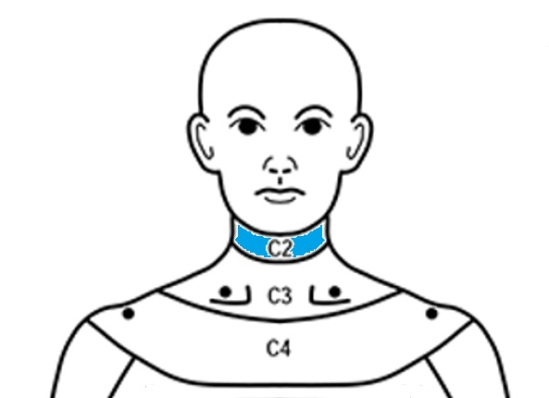
C2
ผิวหนังบริเวณหลังใบหู
(1 นิ้วหลังหู)
ปกติ | ผิดปกติ | ไม่รู้สึกสัมผัส

Slide 3
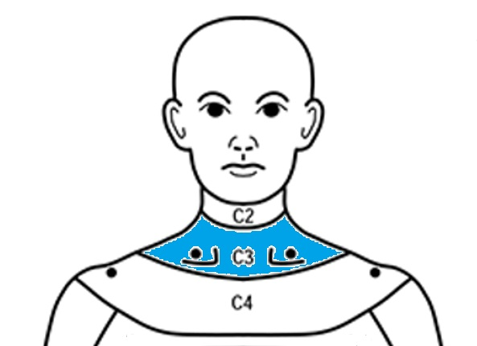
C3
ผิวหนังในร่องไหปลาร้า
ปกติ | ผิดปกติ | ไม่รู้สึกสัมผัส

Slide 4
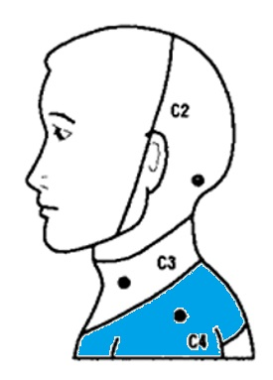
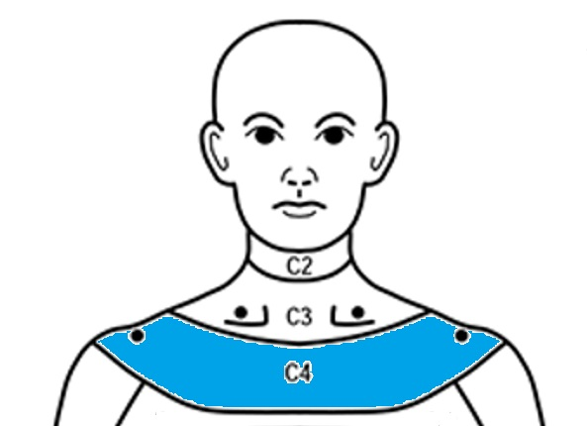
C4
ผิวหนังตรงปุ่มกระดูกบริเวณหัวไหล่ด้านบน
ปกติ | ผิดปกติ | ไม่รู้สึกสัมผัส

Slide 5
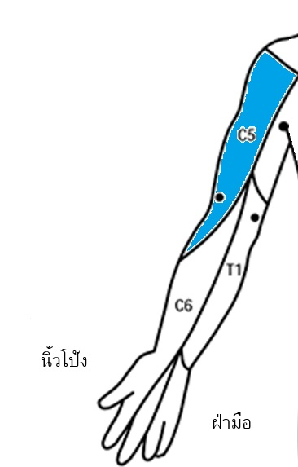
C5
ผิวหนังตรงข้อพับแขนด้านนอก
ข้อพับ
ปกติ | ผิดปกติ | ไม่รู้สึกสัมผัส

Slide 6
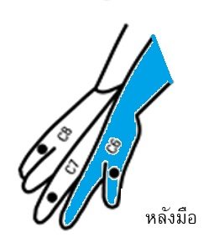
C6
ผิวหนังด้านหลังนิ้วหัวแม่มือ
นิ้วโป้ง
ปกติ | ผิดปกติ | ไม่รู้สึกสัมผัส

Slide 7
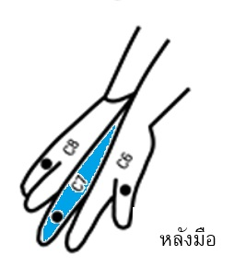
C7
ผิวหนังด้านหลังนิ้วกลาง
นิ้วโป้ง
ปกติ | ผิดปกติ | ไม่รู้สึกสัมผัส

Slide 8
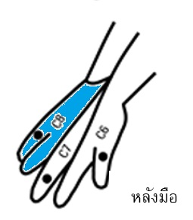
C8
ผิวหนังด้านหลังนิ้วก้อย
นิ้วโป้ง
ปกติ | ผิดปกติ | ไม่รู้สึกสัมผัส

Slide 9
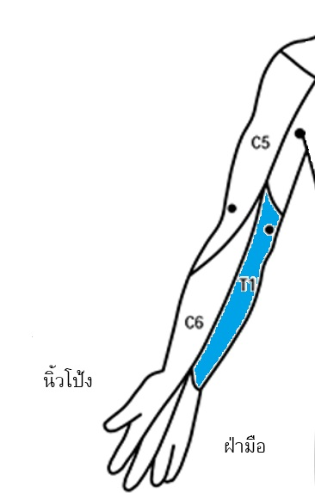
T1
ผิวหนังตรงข้อศอกด้านใน
ข้อพับ
ปกติ | ผิดปกติ | ไม่รู้สึกสัมผัส

Slide 10
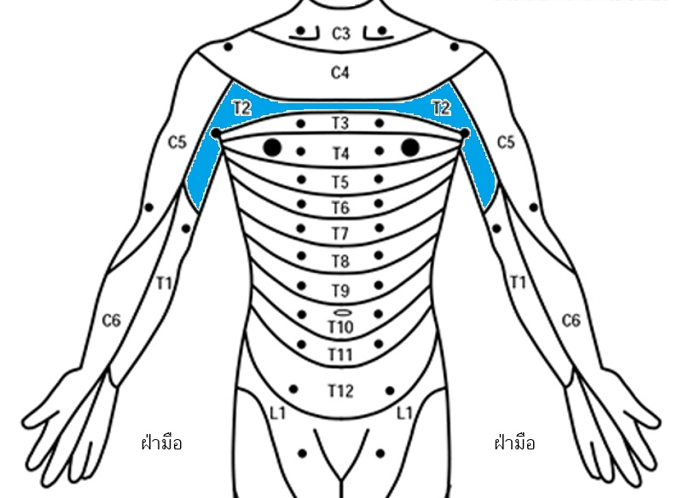
T2
ผิวหนังตรงรักแร้
ปกติ | ผิดปกติ | ไม่รู้สึกสัมผัส

Slide 11
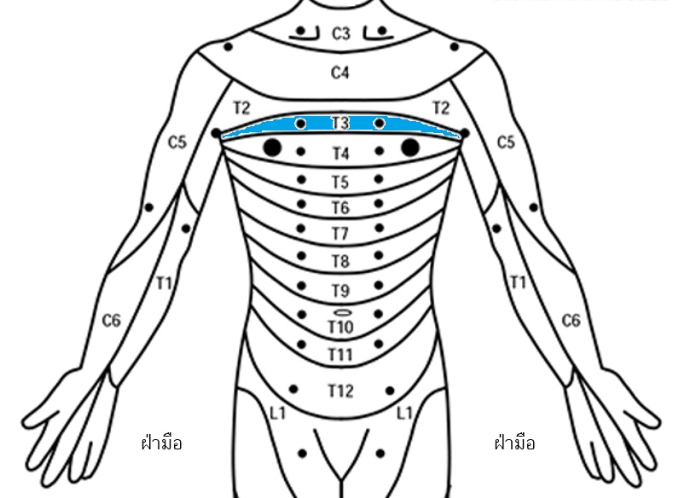
T3
ผิวหนังบริเวณเหนือหัวนม 2 นิ้วมือ
ปกติ | ผิดปกติ | ไม่รู้สึกสัมผัส

Slide 12
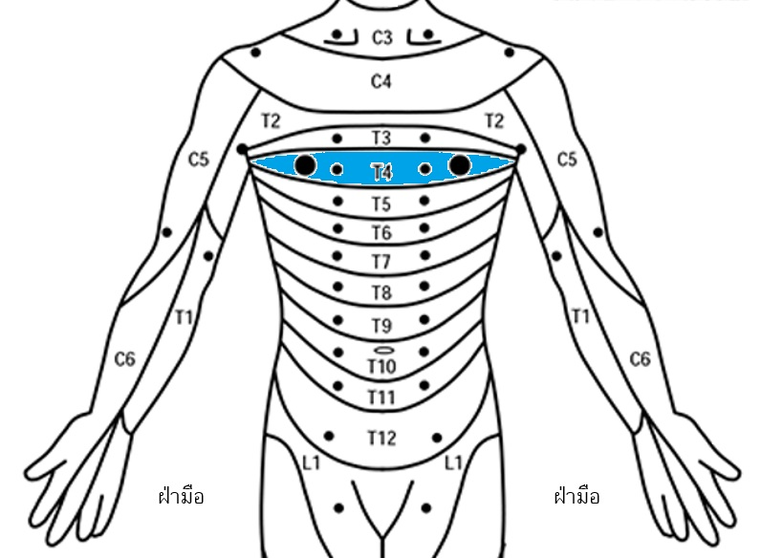
T4
ผิวหนังบริเวณข้างหัวนมด้านใน
ปกติ | ผิดปกติ | ไม่รู้สึกสัมผัส

Slide 13
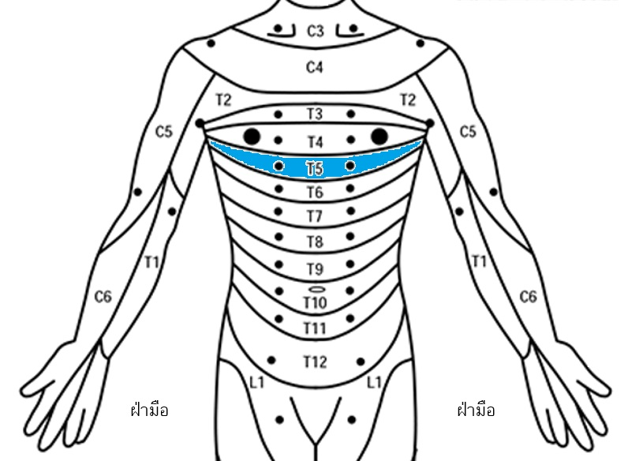
T5
ผิวหนังบริเวณระหว่างหัวนมกับลิ้นปี่
ปกติ | ผิดปกติ | ไม่รู้สึกสัมผัส

Slide 14
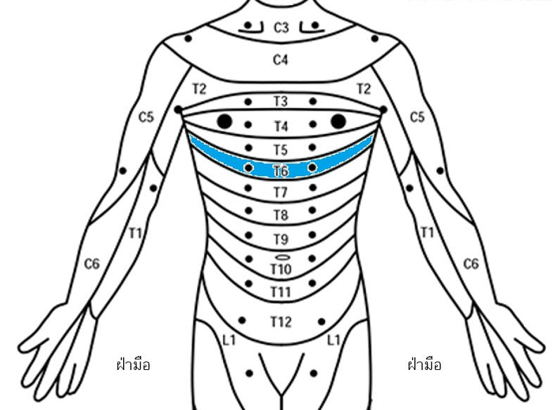
T6
ผิวหนังบริเวณลิ้นปี่
ปกติ | ผิดปกติ | ไม่รู้สึกสัมผัส

Slide 15
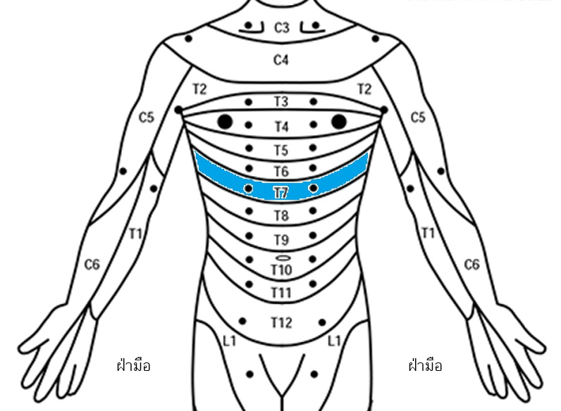
T7
ผิวหนังบริเวณใต้ลิ้นปี่
ปกติ | ผิดปกติ | ไม่รู้สึกสัมผัส

Slide 16
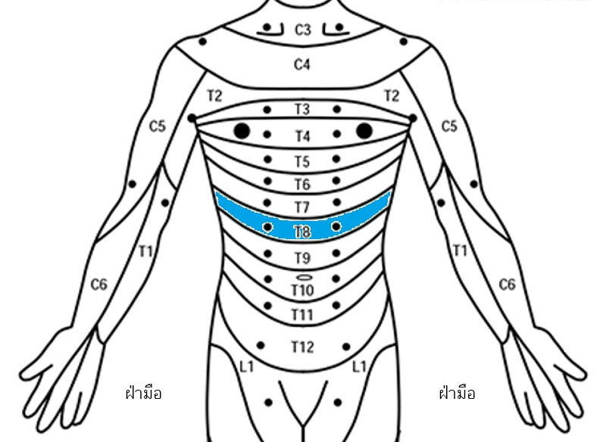
T8
ผิวหนังบริเวณจุดกึ่งกลาง
ระหว่างลิ้นปี่กับสะดือ
ปกติ | ผิดปกติ | ไม่รู้สึกสัมผัส

Slide 17
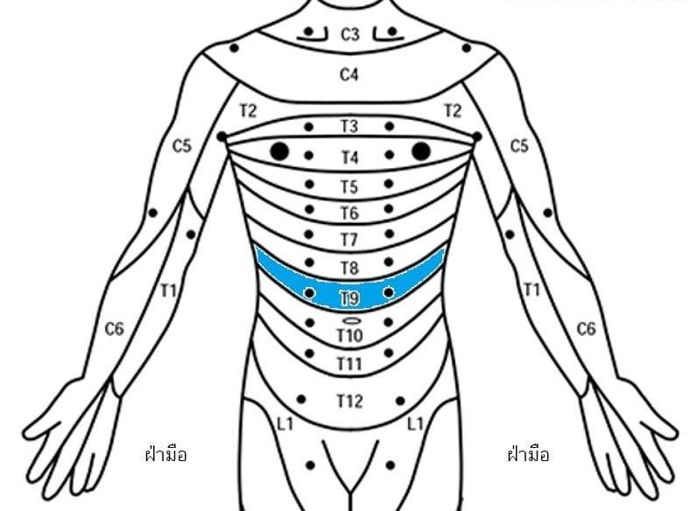
T9
ผิวหนังบริเวณเหนือสะดือ
ปกติ | ผิดปกติ | ไม่รู้สึกสัมผัส

Slide 18
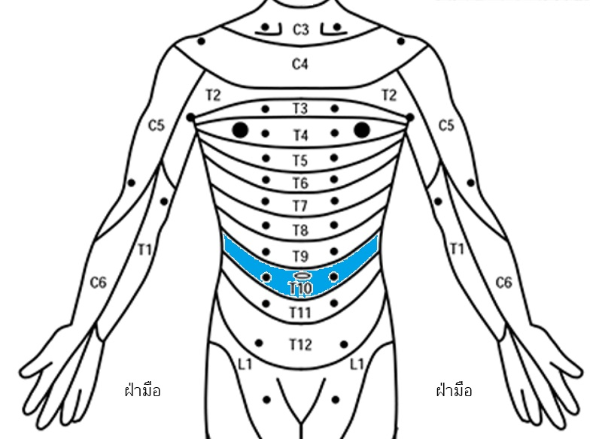
T10
ผิวหนังด้านข้างของสะดือ
ปกติ | ผิดปกติ | ไม่รู้สึกสัมผัส

Slide 19
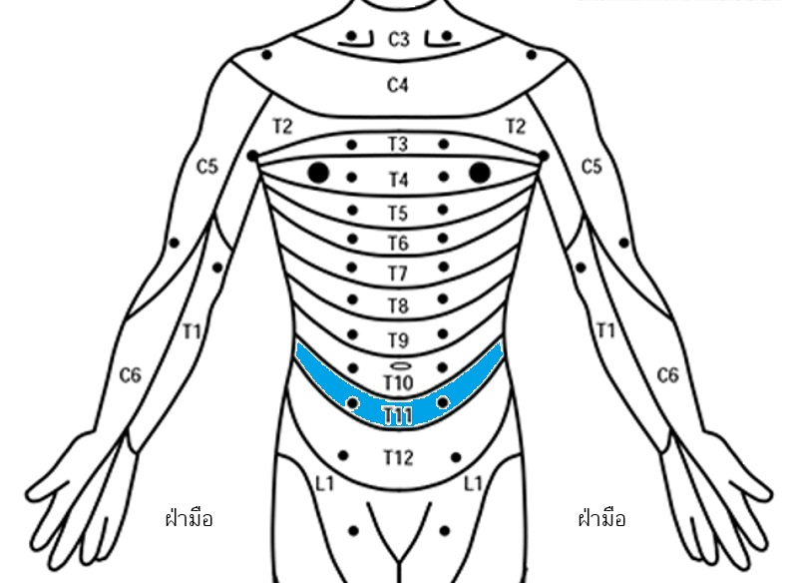
T11
ผิวหนังบริเวณใต้สะดือ
ปกติ | ผิดปกติ | ไม่รู้สึกสัมผัส

Slide 20
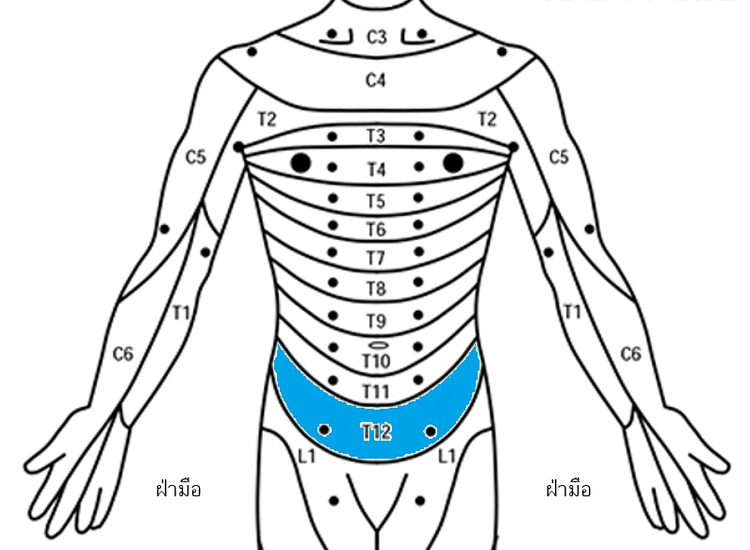
T12
ผิวหนังบริเวณขาหนีบ
ปกติ | ผิดปกติ | ไม่รู้สึกสัมผัส

Slide 21
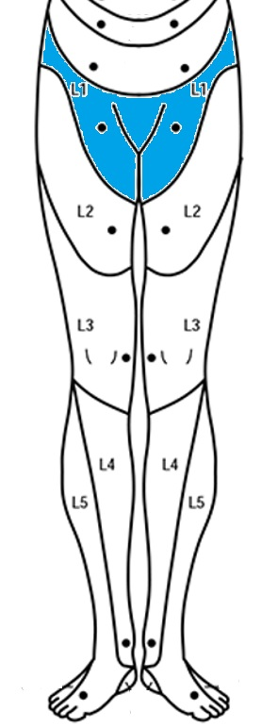
L1
ผิวหนังบริเวณต้นขาส่วนบน
ปกติ | ผิดปกติ | ไม่รู้สึกสัมผัส

Slide 22
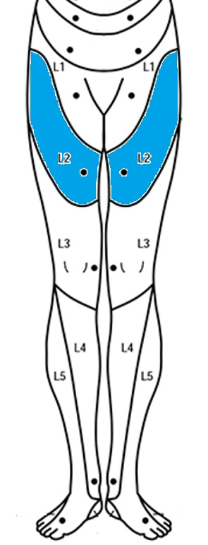
L2
ผิวหนังบริเวณต้นขาส่วนกลาง
ปกติ | ผิดปกติ | ไม่รู้สึกสัมผัส

Slide 23
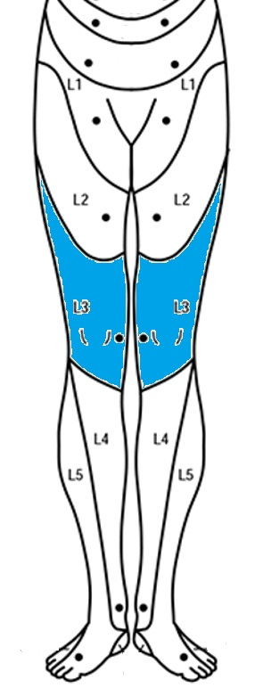
L3
ผิวหนังบริเวณหัวเข่าด้านใน
ปกติ | ผิดปกติ | ไม่รู้สึกสัมผัส

Slide 24
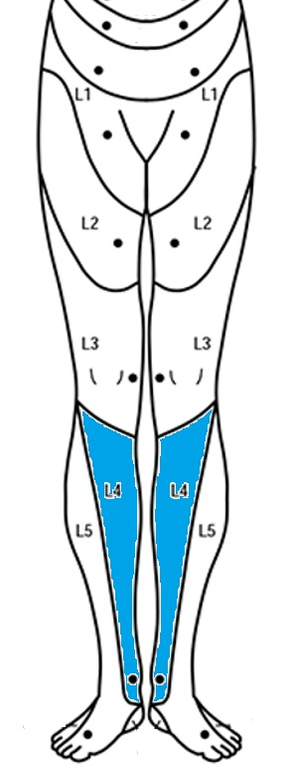
L4
ผิวหนังบริเวณข้อเท้าด้านใน
ปกติ | ผิดปกติ | ไม่รู้สึกสัมผัส

Slide 25
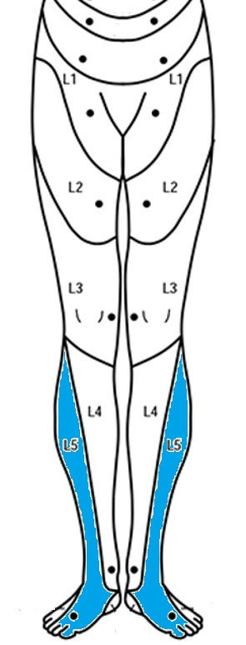
L5
ผิวหนังบริเวณโคนนิ้วกลาง ด้านหลังเท้า
ปกติ | ผิดปกติ | ไม่รู้สึกสัมผัส

Slide 26
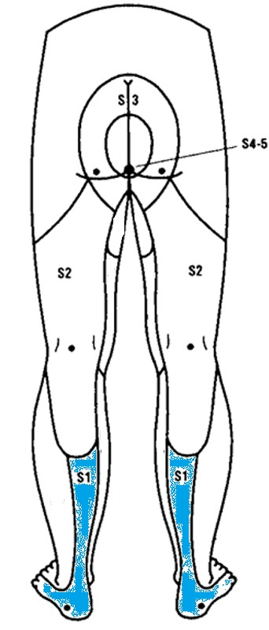
S1
ผิวหนังบริเวณส้นเท้าด้านนอก
ปกติ | ผิดปกติ | ไม่รู้สึกสัมผัส

Slide 27
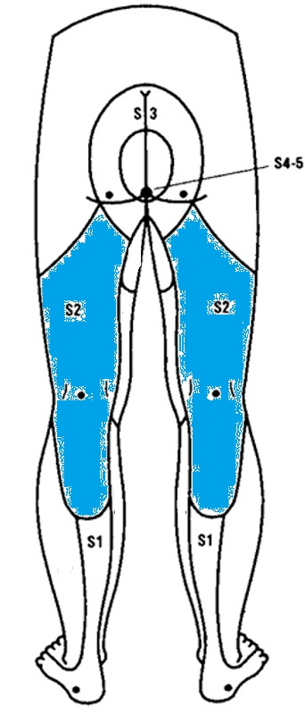
S2
ผิวหนังบริเวณข้อพับเข่าด้านหลัง
ปกติ | ผิดปกติ | ไม่รู้สึกสัมผัส

Slide 28
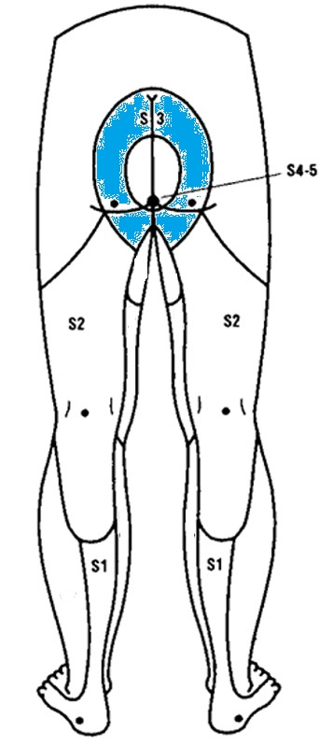
S3
ผิวหนังบริเวณก้นย้อย
ปกติ | ผิดปกติ | ไม่รู้สึกสัมผัส

Slide 29
ระดับกำลังกล้ามเนื้อ | คำอธิบาย
0 | ไม่สามารถขยับได้เลยและไม่มีการหดตัวของกล้ามเนื้อแม้จะพยายามแล้ว
1 | มีการกระตุกของกล้ามเนื้อเมื่อพยายามทำ
2 | สามารถขยับได้เองจนสุดช่วงหากทำในแนวราบ
3 | สามารถขยับได้จนสุดช่วงเมื่อทำในแนวดิ่งโดยไม่มีแรงต้าน (ดังภาพตัวอย่าง)
4 | สามารถขยับได้จนสุดช่วงเมื่อทำในแนวดิ่งแม้มีแรงต้านบ้าง
5 | สามารถขยับได้จนสุดช่วงเมื่อทำในแนวดิ่งแม้มีแรงต้านสุดแรง

Slide 30
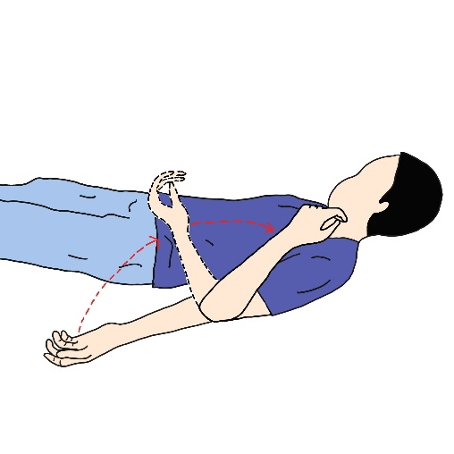
C5
ตั้งท่า: แขนเหยียดตรง หงายมือขึ้น
ทำท่า: งอศอก
ระดับกำลังกล้ามเนื้อ | คำอธิบาย
0 | ไม่สามารถขยับได้เลยและไม่มีการหดตัวของกล้ามเนื้อแม้จะพยายามแล้ว
1 | เอามือคลำต้นแขนด้านหน้า จะพบการกระตุกของกล้ามเนื้อเมื่อพยายามงอศอก
2 | นอนตะแคง งอศอก สามารถขยับได้จนสุดช่วงเมื่อทำในแนวราบ
3 | สามารถขยับได้จนสุดช่วงเมื่อทำในแนวดิ่งโดยไม่มีแรงต้าน (ดังภาพตัวอย่าง)
4 | สามารถขยับได้จนสุดช่วงเมื่อทำในแนวดิ่งแม้มีแรงต้านบ้าง
5 | สามารถขยับได้จนสุดช่วงเมื่อทำในแนวดิ่งแม้มีแรงต้านสุดแรง

Slide 31
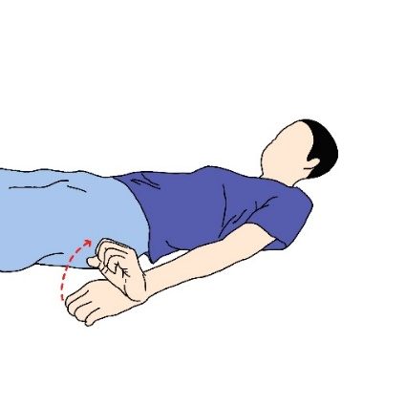
C6
ตั้งท่า: คว่ำมือลง
ทำท่า: กระดกข้อมือขึ้น
ระดับกำลังกล้ามเนื้อ | คำอธิบาย
0 | ไม่สามารถขยับได้เลยและไม่มีการหดตัวของกล้ามเนื้อแม้จะพยายามแล้ว
1 | เอามือคลำปลายแขนด้านหลัง จะพบการกระตุกของกล้ามเนื้อเมื่อพยายามกระดกข้อมือ
2 | หมุนฝ่ามือตั้งฉากกับพื้น กระดกข้อมือขึ้น สามารถขยับได้จนสุดช่วงเมื่อทำในแนวราบ
3 | สามารถขยับได้จนสุดช่วงเมื่อทำในแนวดิ่งโดยไม่มีแรงต้าน (ดังภาพตัวอย่าง)
4 | สามารถขยับได้จนสุดช่วงเมื่อทำในแนวดิ่งแม้มีแรงต้านบ้าง
5 | สามารถขยับได้จนสุดช่วงเมื่อทำในแนวดิ่งแม้มีแรงต้านสุดแรง

Slide 32
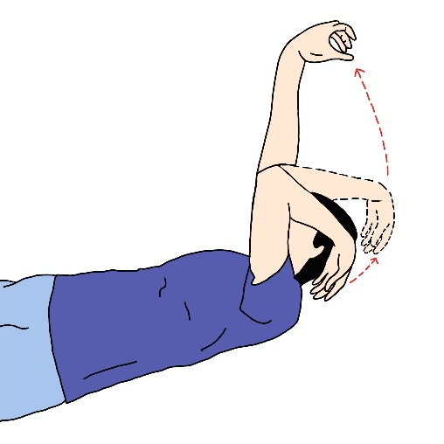
C7
ตั้งท่า: ยกแขน งอศอก เอามือแตะไหล่
ทำท่า: เหยียดแขนตรงชี้เพดาน
ระดับกำลังกล้ามเนื้อ | คำอธิบาย
0 | ไม่สามารถขยับได้เลยและไม่มีการหดตัวของกล้ามเนื้อแม้จะพยายามแล้ว
1 | เอามือคลำต้นแขนด้านหลัง จะพบการกระตุกของกล้ามเนื้อเมื่อพยายามเหยียดแขน
2 | นอนตะแคง เหยียดแขนไปทางด้านหน้า สามารถขยับได้จนสุดช่วงเมื่อทำในแนวราบ
3 | สามารถขยับได้จนสุดช่วงเมื่อทำในแนวดิ่งโดยไม่มีแรงต้าน (ดังภาพตัวอย่าง)
4 | สามารถขยับได้จนสุดช่วงเมื่อทำในแนวดิ่งแม้มีแรงต้านบ้าง
5 | สามารถขยับได้จนสุดช่วงเมื่อทำในแนวดิ่งแม้มีแรงต้านสุดแรง

Slide 33
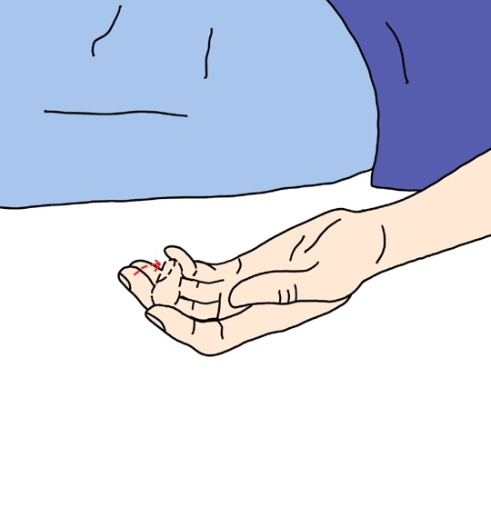
C8
ตั้งท่า: แบมือ
ทำท่า: งอนิ้วกลางข้อปลาย
ระดับกำลังกล้ามเนื้อ | คำอธิบาย
0 | ไม่สามารถขยับได้เลยและไม่มีการหดตัวของกล้ามเนื้อแม้จะพยายามแล้ว
1 | เอามือคลำปลายแขนด้านหน้า จะพบการกระตุกของกล้ามเนื้อเมื่อพยายามงอนิ้วกลาง หรือดูการกระตุกของนิ้วกลางข้อปลาย
2 | หมุนฝ่ามือตั้งฉากกับพื้น งอนิ้วกลางข้อปลาย สามารถขยับได้เองจนสุดช่วงหากทำในแนวราบ
3 | สามารถขยับได้จนสุดช่วง/เมื่อทำในแนวดิ่งโดยไม่มีแรงต้าน (ดังภาพตัวอย่าง)
4 | สามารถขยับได้จนสุดช่วงเมื่อทำในแนวดิ่งแม้มีแรงต้านบ้าง
5 | สามารถขยับได้จนสุดช่วงเมื่อทำในแนวดิ่งแม้มีแรงต้านสุดแรง

Slide 34
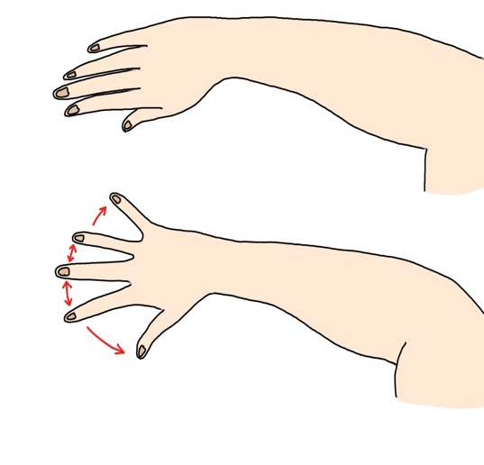
T1
ตั้งท่า: แบมือหุบนิ้วเข้าหากัน จากนั้น หันฝ่ามือไปด้านหน้า
ทำท่า: กางนิ้วก้อยออกขึ้นหาเพดาน
ระดับกำลังกล้ามเนื้อ | คำอธิบาย
0 | ไม่สามารถขยับได้เลยและไม่มีการหดตัวของกล้ามเนื้อแม้จะพยายามแล้ว
1 | เอามือคลำบริเวณด้านข้างฝ่ามือฝั่งนิ้วก้อย จะพบการกระตุกของกล้ามเนื้อเมื่อพยายามกางนิ้วก้อย
2 | วางมือบนพื้นราบ กางนิ้วก้อยออก สามารถขยับได้เองจนสุดช่วงหากทำในแนวราบ
3 | สามารถขยับได้จนสุดช่วงเมื่อทำในแนวดิ่งโดยไม่มีแรงต้าน (ดังภาพตัวอย่าง)
4 | สามารถขยับได้จนสุดช่วงเมื่อทำในแนวดิ่งแม้มีแรงต้านบ้าง
5 | สามารถขยับได้จนสุดช่วงเมื่อทำในแนวดิ่งแม้มีแรงต้านสุดแรง

Slide 35
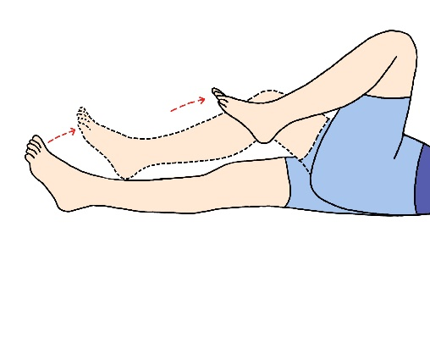
L2
ตั้งท่า: นอนหงาย เหยียดสะโพก
ทำท่า: งอเข่าชิดอกโดยไม่ลากเท้าบนเตียง
ระดับกำลังกล้ามเนื้อ | คำอธิบาย
0 | ไม่สามารถขยับได้เลยและไม่มีการหดตัวของกล้ามเนื้อแม้จะพยายามแล้ว
1 | เอามือคลำต้นขาด้านบน/ขาหนีบ จะพบกระตุกของกล้ามเนื้อเมื่อพยายามงอสะโพก
2 | นอนตะแคง งอเข่าชิดอก สามารถขยับได้เองจนสุดช่วงหากทำในแนวราบ
3 | สามารถขยับได้จนสุดช่วงข้อเมื่อทำในแนวดิ่งโดยไม่มีแรงต้าน (ดังภาพตัวอย่าง)
4 | สามารถขยับได้จนสุดช่วงเมื่อทำในแนวดิ่งแม้มีแรงต้านบ้าง
5 | สามารถขยับได้จนสุดช่วง/เมื่อทำในแนวดิ่งแม้มีแรงต้านสุดแรง

Slide 36
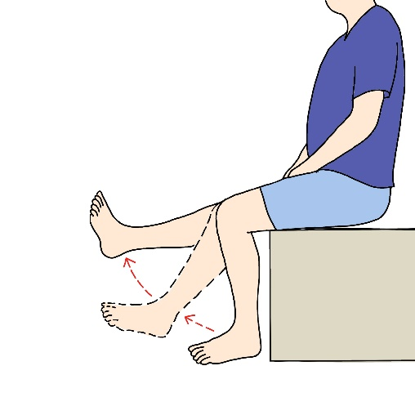
L3
ตั้งท่า: งอเข่า
ทำท่า: เหยียดเข่าออกไปข้างหน้า
ระดับกำลังกล้ามเนื้อ | คำอธิบาย
0 | ไม่สามารถขยับได้เลยและไม่มีการหดตัวของกล้ามเนื้อแม้จะพยายามแล้ว
1 | เอามือคลำเหนือเข่า จะพบการกระตุกของกล้ามเนื้อเมื่อพยายามเหยียดขาออก
2 | นอนตะแคง เหยียดเข่าออกไปด้านหน้า สามารถขยับได้เองจนสุดช่วงหากทำในแนวราบ
3 | สามารถขยับได้จนสุดช่วงเมื่อทำในแนวดิ่งโดยไม่มีแรงต้าน (ดังภาพตัวอย่าง)
4 | สามารถขยับได้จนสุดช่วงเมื่อทำในแนวดิ่งแม้มีแรงต้านบ้าง
5 | สามารถขยับได้จนสุดช่วงเมื่อทำในแนวดิ่งแม้มีแรงต้านสุดแรง

Slide 37
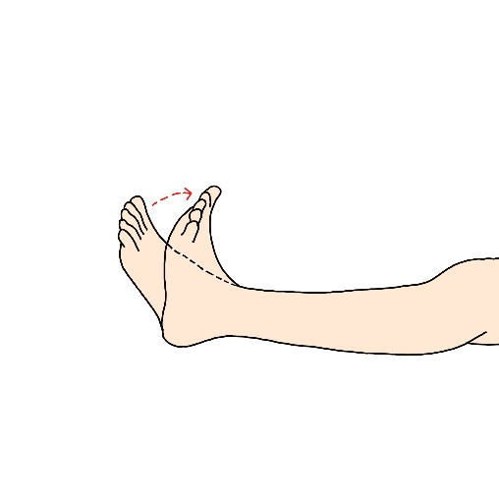
L4
ตั้งท่า: นั่งวางเท้าในท่าปกติราบกับพื้น
ทำท่า: กระดกข้อเท้าขึ้น
ระดับกำลังกล้ามเนื้อ | คำอธิบาย
0 | ไม่สามารถขยับได้เลยและไม่มีการหดตัวของกล้ามเนื้อแม้จะพยายามแล้ว
1 | เอามือคลำด้านข้างหน้าแข้ง จะพบการกระตุกของกล้ามเนื้อเมื่อพยายามกระดกข้อเท้าขึ้น
2 | นอนตะแคง กระดกข้อเท้าขึ้น สามารถขยับได้เองจนสุดช่วงหากทำในแนวราบ
3 | สามารถขยับได้จนสุดช่วงเมื่อทำในแนวดิ่งโดยไม่มีแรงต้าน (ดังภาพตัวอย่าง)
4 | สามารถขยับได้จนสุดช่วงเมื่อทำในแนวดิ่งแม้มีแรงต้านบ้าง
5 | สามารถขยับได้จนสุดช่วงเมื่อทำในแนวดิ่งแม้มีแรงต้านสุดแรง

Slide 38
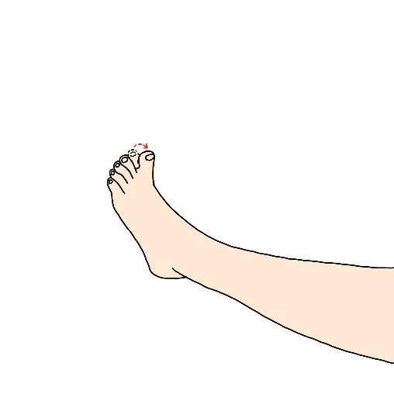
L5
ตั้งท่า: นั่งวางเท้าในท่าปกติราบกับพื้น
ทำท่า: กระดกนิ้วหัวแม่เท้าขึ้น
ระดับกำลังกล้ามเนื้อ | คำอธิบาย
0 | ไม่สามารถขยับได้เลยและไม่มีการหดตัวของกล้ามเนื้อแม้จะพยายามแล้ว
1 | เอามือคลำหลังเท้าบริเวณนิ้วโป้ง จะพบการกระตุกของกล้ามเนื้อเมื่อพยายามกระดกนิ้วโป้งเท้า
2 | นอนตะแคง กระดกนิ้วโป้งเท้าขึ้น สามารถขยับได้เองจนสุดช่วงหากทำในแนวราบ
3 | สามารถขยับได้จนสุดช่วงเมื่อทำในแนวดิ่งโดยไม่มีแรงต้าน (ดังภาพตัวอย่าง)
4 | สามารถขยับได้จนสุดช่วงเมื่อทำในแนวดิ่งแม้มีแรงต้านบ้าง
5 | สามารถขยับได้จนสุดช่วงเมื่อทำในแนวดิ่งแม้มีแรงต้านสุดแรง

Slide 39
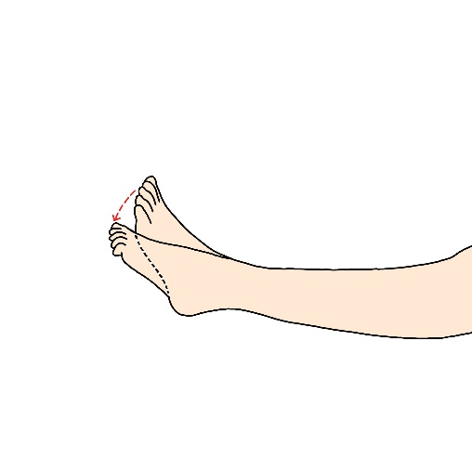
S1
ตั้งท่า: นั่งวางเท้าในท่าปกติราบกับพื้น
ทำท่า: ถีบปลายเท้าลง/ยกส้นเท้าขึ้น
ระดับกำลังกล้ามเนื้อ | คำอธิบาย
0 | ไม่สามารถขยับได้เลยและไม่มีการหดตัวของกล้ามเนื้อแม้จะพยายามแล้ว
1 | เอามือคลำบริเวณน่อง จะพบการกระตุกของกล้ามเนื้อเมื่อพยายามถีบปลายเท้าลง
2 | นอนตะแคง ถีบปลายเท้าลง สามารถขยับได้เองจนสุดช่วงหากทำในแนวราบ
3 | สามารถขยับได้จนสุดช่วงเมื่อทำในแนวดิ่งโดยไม่มีแรงต้าน (ดังภาพตัวอย่าง)
4 | สามารถขยับได้จนสุดช่วงเมื่อทำในแนวดิ่งแม้มีแรงต้านบ้าง
5 | สามารถขยับได้จนสุดช่วงเมื่อทำในแนวดิ่งแม้มีแรงต้านสุดแรง

Slide 40
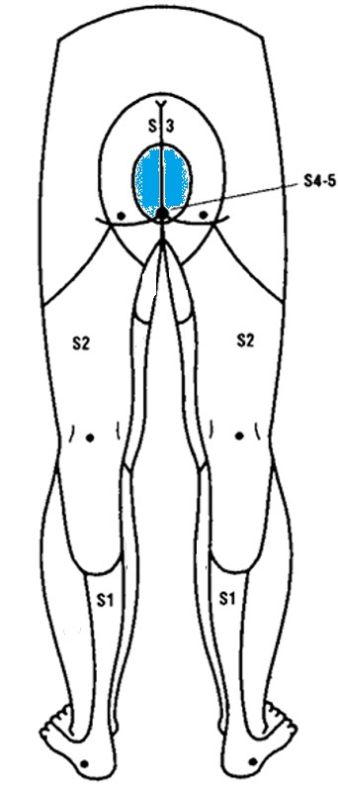
S4-5
ผิวหนังบริเวณรอบๆ รูทวารหนัก
ปกติ | ผิดปกติ | ไม่รู้สึกสัมผัส

Slide 41
ท่านสามารถรับรู้แรงกดในทวารหนักเมื่อมีการสอดใส่นิ้วหรืออุปกรณ์สวนทวารเข้าไปได้หรือไม่
 ได้
 ไม่ได้
 ไม่แน่ใจ

Slide 42
ท่านสามารถขมิบรูทวารเพื่อกลั้นผายลม (ตด) หรืออุจจาระไม่ให้เล็ดออกมาได้หรือไม่
 ได้
 ไม่ได้
 ไม่แน่ใจ

